Slide 1
计算机基础知识

Slide 2
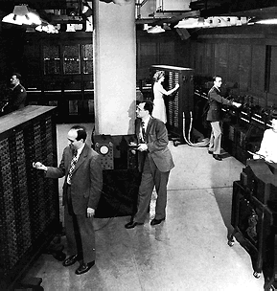

（ENIAC, Electronic Numerical Integrator And Calculator ）
第一台电子计算机
5000次加法/秒
重量28吨
占地170m²
18800只电子管
1500个继电器
功率150KW
Notes:
ENIAC的由来
世界上第一台数字式电子计算机是由美国宾夕法尼亚大学的物理学家约翰·莫克利（John Mauchly）和工程师普雷斯伯·埃克特（J – Presper Eckert）领导研制的取名为ENIAC（Electronic Numerical Integrator And Calculator）的计算机。
1942年在宾夕法尼亚大学任教的莫克利提出了用电子管组成计算机的设想，这一方案得到了美国陆军弹道研究所高尔斯特丹（Goldstine）的关注。当时正值第二次世界大战之际，新武器研制中的弹道问题涉及许多复杂的计算，单靠手工计算已远远满足不了要求，急需自动计算的机器。于是在美国陆军部的资助下，1943年开始了ENIAC的研制，并于1946年完成。当时它的功能确实出类拔萃，例如它可以在一秒钟内进行5000次加法运算，3毫秒便可进行一次乘法运算，与手工计算相比速度要大大加快，60秒钟射程的弹道计算时间由原来的20分钟缩短到30秒。但它也明显存在着缺点。它体积庞大，机器中约有18800只电子管，1500个继电器，70000只电阻及其他各类电气元件，运行时耗电量很大。另外，它的存储容量很小，只能存20个字长为10位的十进位数，而且是用线路连接的方法来编排程序，因此每次解题都要靠人工改接连线，准备时间大大超过实际计算时间。
尽管如此，ENIAC的研制成功还是为以后计算机科学的发展提供了契机，而每克服它的一个缺点，都对计算机的发展带来很大影响，其中影响最大的要算是“程序存储”方式的采用。将程序存储方式的设想确立为体系的是美国数学家冯·诺依曼（Von Neumann)，其思想是：计算机中设置存储器，将符号化的计算步骤存放在存储器中，然后依次取出存储的内容进行译码，并按照译码结果进行计算，从而实现计算机工作的自动化。

Slide 3



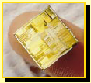
计算机发展的几个阶段
第一代
（1946~1956）
电子管
5千~4万（次/秒）
第二代
（1957~1964）
晶体管
几十万~百万（次/秒）
第三代
（1965~1970）
集成电路
百万~几百万（次/秒）
第四代
（1971~至今）
超大规模集成电路
几百万~几亿（次/秒）

Slide 4
计算机硬件基本组成
（外）存储器
输入
设备
（内）存储器
输出
设备
中央处理器（CPU）
运算器
控制器
数据流
地 址
控制流

Slide 5
中央处理器
运算器
主机
控制器
内存储器
只读存储器
计算机系统的组成
硬件系统
随机存储器
输入设备
外部设备
输出设备
外存储器
操作系统
语言处理系统
系统软件
系统服务程序
软件系统
数据库管理系统
文字处理软件
应用软件
表格处理软件
辅助设计软件
实时控制软件

Slide 6
进制的概念
逢R进一，借一当R
十进制 R=10， 数字集 0, 1, 2, 3, 4, 5, 6, 7, 8, 9
二进制 R=2 ， 数字集 0, 1
八进制 R=8 ， 数字集 0, 1, 2, 3, 4, 5, 6, 7
十六进制 R=16 ，数字集 0, … , 9, A, B, C, D, E, F

Slide 7
二进制
128瓦
64瓦
32瓦
16瓦
8瓦
4瓦
2瓦
1瓦
1
1
1
0
1
0
1
0
信息复制的精确性
运算规则简单
电子线路制造计算机成为可能

Slide 8
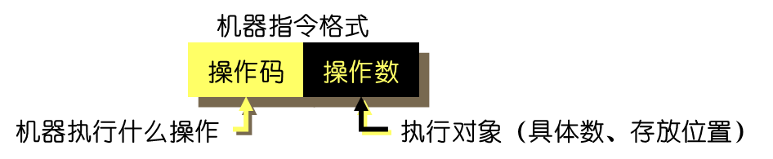
程序和指令
指令是对计算机进行程序控制的最小单位。
所有的指令的集合称为计算机的指令系统。
程序是为完成一项特定任务而用某种语言编写的一组指令序列。

Slide 9
信息的存储单位
位（Bit）：度量数据的最小单位
字节（Byte）：最常用的基本单位
b₇ b₆ b₅ b₄ b₃ b₂ b₁ b₀
1 0 0 1 0 1 0 1
= 2⁷+ 2⁴+ 2²+ 2⁰
=149
K 字节 1K = 1024 byte
M（兆）字节 1M = 1024 K
G（吉） 字节 1G = 1024 M
T（太）字节 1T = 1024 G

Slide 10
计算机语言介绍
自然语言
人与人之间用来表达意思，交流思想的工具。是由语音、词
汇和语法构成的一定系统。
程序设计语言
人指挥计算机工作的工具。是由字、词和语法规则构成的指令
系统。

Slide 11
程序设计语言分类
机器语言：面向机器的指令系统
汇编语言：以类英语缩写来编程序
高级语言：不面向机器，用接近人类语言的描述方式构成的指令系统
翻译程序
汇编程序：把汇编源程序转换为机器语言的程序
编译器：把高级语言程序转换为机器语言或汇编语言的翻译程序

Slide 12

计算机可以看作一个语言系统
机器
语言
低级语言
高级语言
工具
人可以使用不同层次的语言与计算机交互

Slide 13
指令比较
以下指令实现把表达式 3a - 2b + 1 的计算结果放到变量 a 中：
汇编语言描述
mov eax , DWORD PTR a_$[ebp]
lea eax , DWORD PTR a_$[eax + eax * 2 ]
mov ecx , DWORD PTR b _$[ebp]
add ecx, ecx
sub eax, ecx
inc eax
mov DWORD PTR a_$[ebp], eax
机器语言描述
8b 45 fc
8d 04 40
8d 4d f8
03 c9
2b c1
40
89 45 fc
C++描述 a = 3 * a - 2 * b + 1 ;

Slide 14
C++程序的执行过程
开始
编辑源程序
编译
是
编译错
否
连接
是
连接错
否
运行
是
运行错
否
结束

